Slide 1

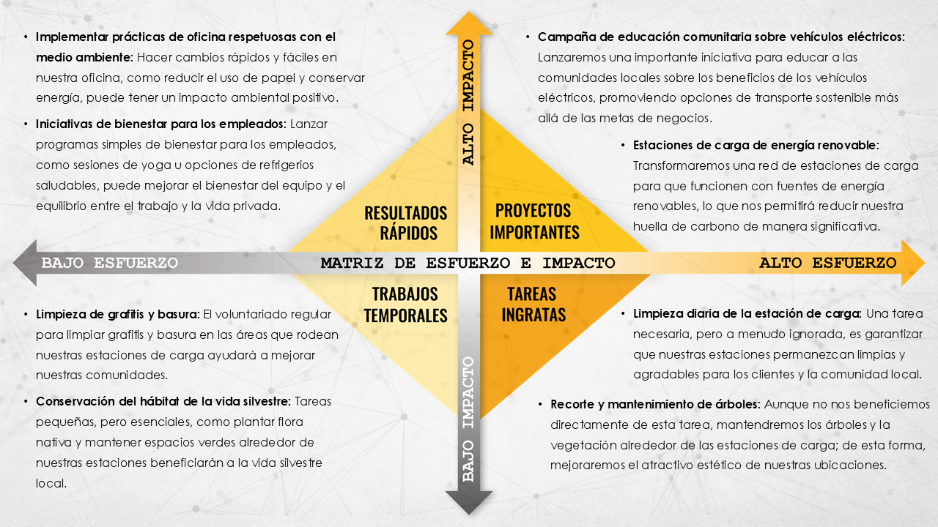
PLANTILLA DE PRESENTACIÓN DE MATRIZ DE ESFUERZO E IMPACTO para PowerPoint
Cuándo se debe usar esta plantilla: Esta plantilla de presentación de matriz de esfuerzo e impacto para PowerPoint es una opción ideal para los ejecutivos y líderes de equipo que necesitan articular estrategias de priorización y planificación con las partes interesadas. La plantilla, con o sin datos de ejemplo, sirve como una herramienta de comunicación poderosa durante las reuniones o presentaciones de estrategia.
Funciones notables de la plantilla: En esta plantilla, se destaca un diseño visualmente atractivo a partir del que se transmiten de manera efectiva conceptos complejos de priorización. Permite a los presentadores clasificar claramente las tareas y los proyectos, lo que facilita la comprensión y la toma de decisiones colaborativas. La compatibilidad de la plantilla con PowerPoint hace que sea fácil de usar en una amplia gama de entornos de negocios.

Slide 2
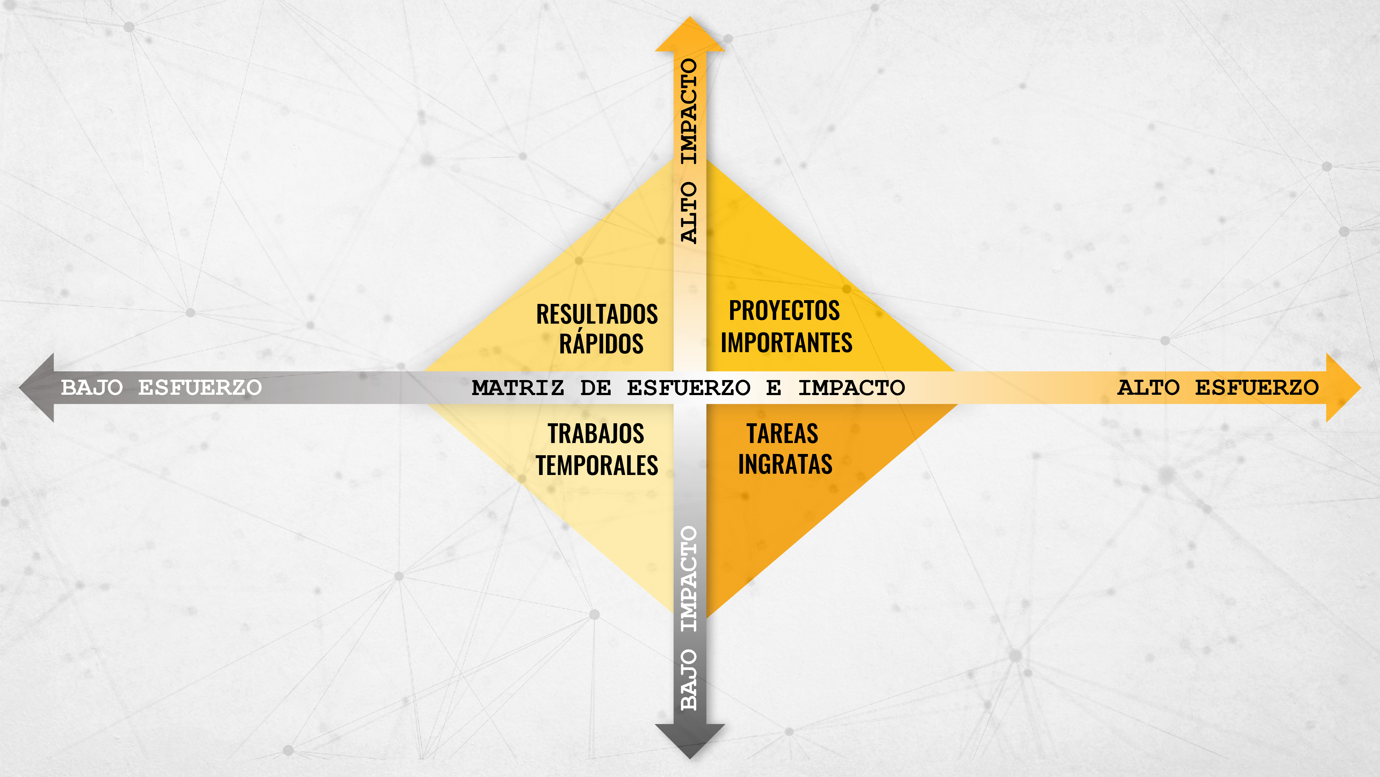
Texto
Texto
Texto
Texto
Texto
Texto

Slide 3
DESCARGO DE RESPONSABILIDAD Todos los artículos, las plantillas o la información que proporcione Smartsheet en el sitio web son solo de referencia. Si bien nos esforzamos por mantener la información actualizada y correcta, no hacemos declaraciones ni garantías de ningún tipo, explícitas o implícitas, sobre la integridad, precisión, confiabilidad, idoneidad o disponibilidad con respecto al sitio web o la información, los artículos, las plantillas o los gráficos relacionados que figuran en el sitio web. Por lo tanto, la confianza que usted deposite en dicha información es estrictamente bajo su propio riesgo.

